Slide 1
最小生成树概念与应用
成员：王晓哲、杨爽、李纹纹、董福江

Slide 2
生成树（Spanning Tree）
生成树（Spanning Tree），也称为支撑树
连通图的极小连通字图，它含有图中全部的N个顶点，恰好只有N-1条边
C
C
C
C
C
C
C
C
A
B
E
A
B
E
A
A
B
E
A
B
E
A
B
B
E
A
E
A
B
B
E
E
D
D
D
D
D
D
D
D
C
C
C
C
C
C
C
C
A
A
B
E
A
B
E
A
B
B
E
A
E
A
B
E
A
B
E
A
B
B
E
E
D
D
D
D
D
D
D
D

Slide 3
最小生成树（Minimum Spanning Tree）
最小生成树（Minimum Spanning Tree， 简称MST）
也称为最小权生成树（Minimum Weight Spanning Tree）、最小支撑树
是所有生成树中，总权值最小的那棵
适用于有权的连通图（无向）
B
8
C
7
D
B
8
C
7
D
4
2
9
4
2
9
A
B
B
11
I
4
14
E
A
I
4
E
6
8
7
10
H
G
F
H
G
F
1
4
1
4

Slide 4
最小生成树
最小生成树在许多领域都有重要的作用，例如：
要在N个城市之间铺设光缆，使它们都可以通信
铺设光缆的费用很高，且各个城市之间因为距离不同等因素，铺设光缆的费用也不同
如何使铺设光缆的总费用最低？
如果图的每一条边的权值都不相同，那么最小生树将只有一个，否则可能会有多个最小生成树
求最小生成树的2个经典算法
Prim（普里姆算法）
Kruskal（克鲁斯克尔算法）

Slide 5
切分定理
切分（Cut）：把图中的节点分为两个部分称为一个切分
下图中有一个切分 C=(S, T), S = {A, B, D}, T = {C, E}
横切边（Crossing Edge）：如果一个边的两个顶点，分别属于切分的两个部分，这个边称为横切边
比如上图的边BC、BE、DE就是横切边
切分定理：给定任意切分，横切边中权制最小的边必然属于最小生成树
C
C
C
A
A
B
B
A
A
B
A
B
A
A
A
B
B
B
B
A
A
A
A
B
B
B
A
B
A
B
B
A
A
B
B
D
D
E
D
D
D
E
D
D
D
E
D
D
D
D
D
E
D
D
D

Slide 6
Prim算法 - 执行过程
假设 G = (V, E) 是有权的连通图(无向)，A是G中最小生成树的边集
算法从S={ }( ), A = {} 开始，重复执行下述操作，直到S=V为止
找到切分C=(S, V – S)的最小横切边( , )并入集合A，同时将V0并入集合S
B
8
C
7
D
4
2
9
A
B
11
I
4
14
E
6
8
7
10
H
G
F
1
4

Slide 7

Prim算法 - 执行过程
B
8
C
7
D
B
8
C
7
D
4
2
9
4
2
9
A
B
B
11
I
4
14
E
A
11
I
4
14
E
6
6
8
7
10
8
7
10
H
G
F
H
G
F
1
4
1
4
...
B
8
C
7
C
4
2
9
A
B
11
I
4
14
E
6
8
7
10
H
G
F
1
4

Slide 8
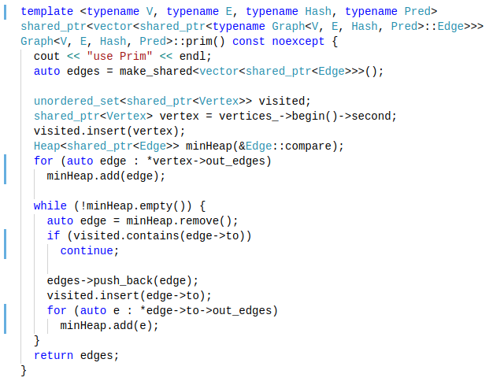
Prim算法-代码实现

Slide 9
Kruskal算法-执行过程
按照边的权重顺序（从小到大）将边加入生成树中，直到生成树中含有V – 1条边为止(V是顶点数量)
若加入该边会与生成树形成环，则不加入该边
从第3条边开始，可能会与生成树形成环
B
8
C
7
D
4
2
9
A
B
11
I
4
14
E
6
8
7
10
H
G
F
1
4

Slide 10
Kruskal算法-执行过程
B
8
C
7
D
B
8
C
7
D
4
2
9
4
2
9
A
B
B
11
I
4
14
E
A
11
I
4
14
E
6
6
8
7
10
8
7
10
H
G
F
H
G
F
1
4
1
4
...
B
8
C
7
D
4
2
9
A
B
11
I
4
14
E
6
8
7
10
H
G
F
1
4

Slide 11
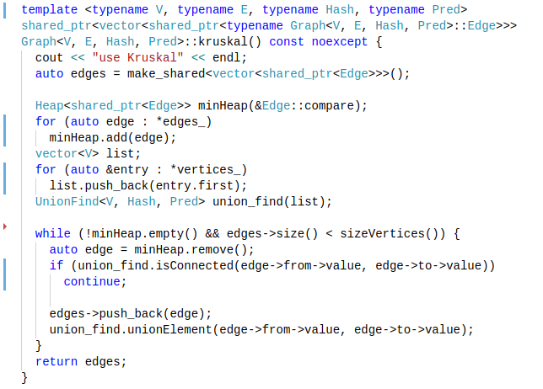
Kruskal算法-实现
声明定义存储最后路径结果的数组
声明定义存储所有边的小顶堆
声明定义顶点并查集

Slide 12
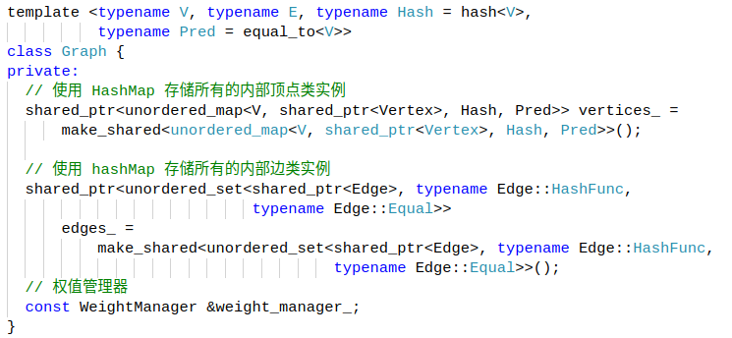
图（Graph）实现
* unorderd_map<...>：HashMap => 平均增删改查的时间复杂度为

Slide 13
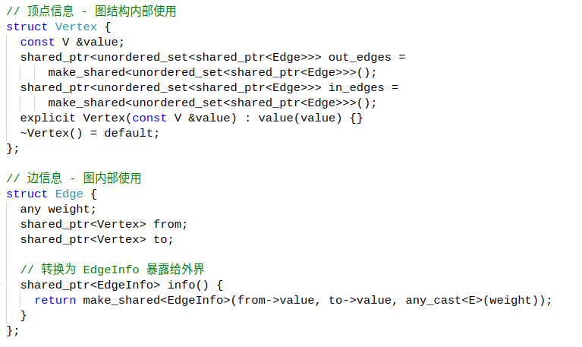
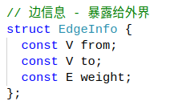
图（Graph）实现

Slide 14
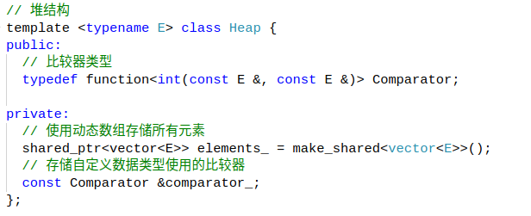
堆（Heap）实现
我不管，反正我最小

Slide 15
并查集（UnionFind Set）实现
A
B
C
😭我和D不是一个集合
D
F
G
💪别看了，最靓的那个D就是我
H
I
J
😆 我和D一个集合

Slide 16
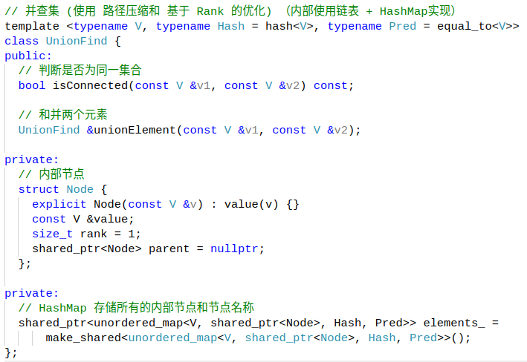
并查集（UnionFind Set）实现

